Slide 1
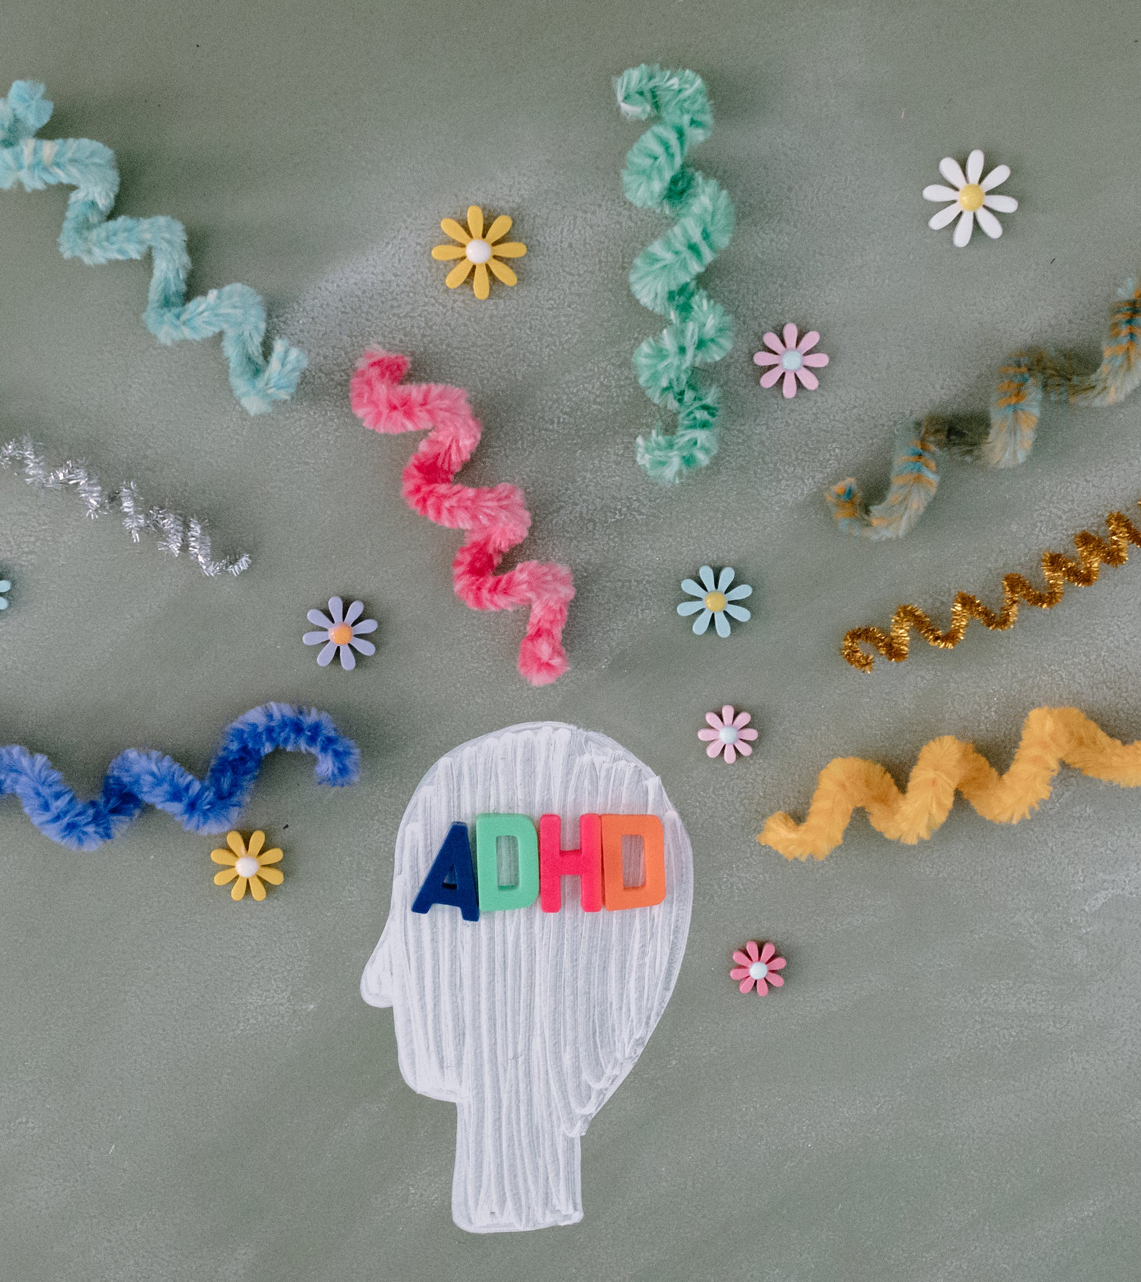
ADHD/ADD psykoedukation
Formål
  Viden om ADHD generelt
  Hvad kan jeg genkende?
  Strategier og tips – mod ADHD
  Hvor er min ADHD en styrke?
  Pædagogisk vejledning – det kan være kommunen, skole/PPR, SPS eller fx ADHD foreningen.
  Målet bedre trivsel – selvhjulpen
  I må meget gerne stille spørgsmål☺

Slide 2




Hvad er en opmærksomhedsforstyrrelse?
Regulering af neurotransmittere.
Dopamin – belønning, motivation, hukommelse, læring, humør, planlægning, beslutning, bevægelse, søvn, vågenhed, appetit, seksuallyst, aggression og kognition
Noradrenalin – opmærksomhed, fokus, motivation, energi, kognition, angst, irritabilitet og smertestillende
Tid
Regulering
Sanser

Slide 3

Hvad er ADHD?
Udviklingsforstyrrelse – starter før 7/12 år. MEN det opstår ikke bare!
Hyppighed 3-5%
Er det nogens skyld?
Arvelighed.
Påvirkninger under graviditeten
Hvorfor bliver flere diagnosticeret nu?
Funktionsnedsættelse.
Hvordan ser ADHD/ADD ud
ADHD, ADD eller mere end det?

Slide 4

Kernesymptomer
Opmærksomhedsvanskeligheder 9 underområder
Sjuskefejl
Fastholde opmærksomheden
Høre efter/huske
Følge instrukser
Organisere og planlægge
Undgå – modstand på mentalt krævende opgaver
Miste ting
Distraheres, afledes eller glemsom

Slide 5

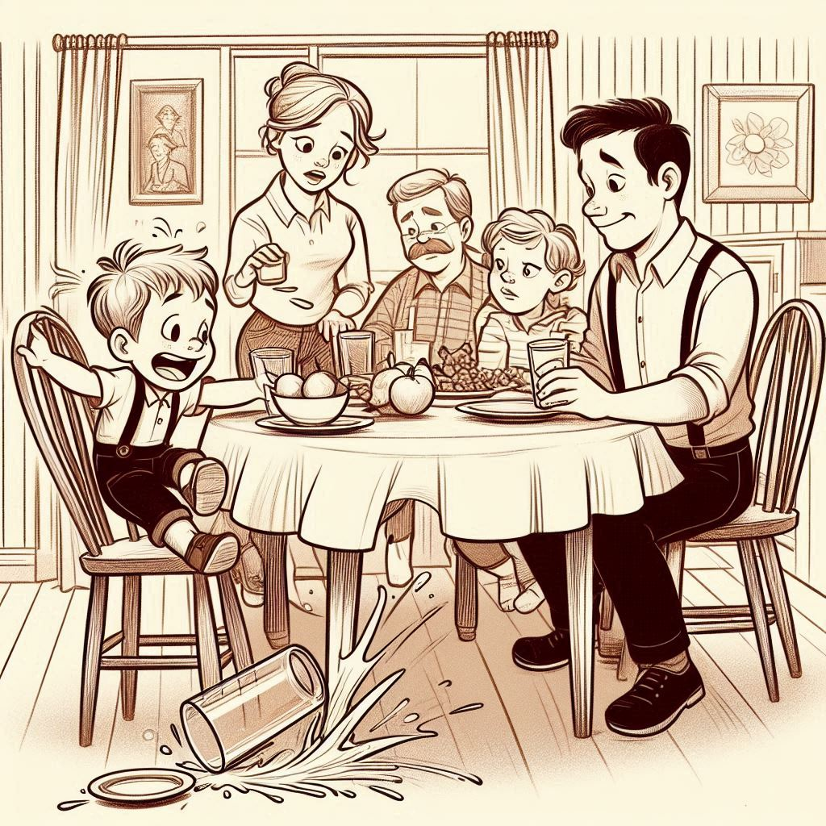
Kernesymptomer
Hyperaktivitet 5 under områder
Uro i hænder og fødder, piller, dimser
Kan ikke blive siddende
Løber/klatrer omkring utilpasset
Støjer
Indre uro, rastløshed
Impulsivitet 4 underområder
Svarer før spørgsmålet er stillet
Utålmodig, kan ikke vente på tur
Afbryder i samtaler, leg mv.
Taler for meget

Slide 6

Eksekutive funktioner
Arbejdshukommelse: hukommelse, hovedregning – hjernes mentale arbejdsbord.
Hæmmende: Impulskontrol, følelseskontrol, lystkontrol, tankekontrol – evnen til at bremse og modstå fristelser og impulser.
Kognitiv fleksibilitet: Fleksibilitet, koncentration, planlægning, igangsætning, strukturering, afslutte opgaver, selvmonitorering – evnen til at finde nye løsninger, tænke kreativ og skifte strategier.
De påvirker hinanden.

Slide 7

Begavelse
Sprogligt - bibliotekaren
Visuelt - arkitekten
Ræssonering - detektiven
Arbejdshukommelse - holdlederen
Hastighed - kassemedarbejderen
Begavelse, ADHD/ADD og funktionsniveau

Slide 8


ADHD/ADD og piger eller en profil
1 pige for hver 2-3 drenge eller?
Mere stille, ængstelig og i overkrav
Opdages senere
Andre krav til piger og stillle drenge?
Sociale udfordringer
Meget styrende eller passive
Reaktion hjemme - usynlig ude
Lavt selvværd
Alenetid – stres fri zone
Menstruation

Slide 9

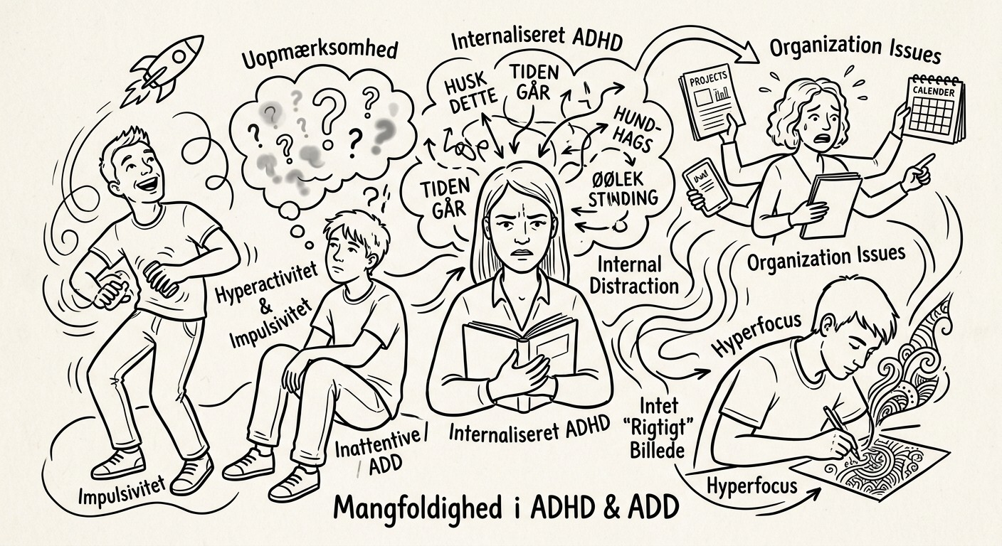
Hvordan ser ADHD ud?
Der er ikke et typisk karakteristika!
Mange forældrene med 2 børn med ADHD, kan være overraskede over hvor forskelligt ADHD kan vise sig.
Når man går i dybden med det som er svært og hvorfor, så bliver to forskellige udtryk ofte mere ens.

Slide 10

Batteriet VITIGT
Særligt for ADHD
Afladning
Opladning
Konsekvenser
Erfaringer med af- og opladning?

Slide 11

ADHD og comorbiditet
70% har mere end en diagnose
”Udredning” hjælper meget og nedsætter risikoen for comorbiditet
Sårbar hjerne?
Tiden indtil diagnosen – overlevelsesstrategier og selvforståelse
Autisme
Ordblindhed
Indlæringsvanskeligheder
Angst
Depression
Søvnforstyrrelse
Følelsesregulering
Sociale vanskeligheder
Overvægt
Misbrug
Kriminalitet
Fysiske sygdomme

Slide 12
ADHD – Behandling
Forståelse
Det vigtigste i behandlingen af ADHD er at der er en forståelse af hvad ADHD er.
Hvad det betyder for barnet – den unge og familien generelt.
Forståelsen gælder for alle, men der kan være udfordringer med indsigt hos nogle.
Pædagogisk tilgang
Strategier som barnet – den unge kan bruge
Forældrene og netværk
Skole og børnehave evt. arbejdsgiver/job
Medicinsk behandling
  ADHD og ADD - neurotransmittere
  Søvn
  Comorbiditet
Medicin holder ikke op med at virke – der er noget som belaster!
  Stres
  Forandringer

Slide 13


ADHD og termometeret

Slide 14
Hverdag – stress - comorbiditet
ADHD venlig: Stress Comorbiditet
Struktur Uro Angst
Genkendelighed Nedsat fleksibilitet Depression
Visualisering Konflikter OCD
Forudsigelighed Mad Kravafvisende adfærd
Forklaring Søvn Selvskade
Pauser Funktionsniveau
Sanser
Forståelse og støtte

Slide 15
Hverdag – stress - comorbiditet
Nødvendigt for udvikling For mange belastninger!! Aflastning
ADHD Stress Comorbiditet
Lære at mærke efter: Termometer, sanser, alenetid og kalender
Indsats: forståelse og strategier fx pauser, basale behov, 10 H’er

Slide 16
ADHD og strategier
Ingen mening eller interesse
KUN Mening eller interesse
Mening og interesse

Slide 17

Hv-spørgsmål
Hvad skal jeg lave? – Indhold
Hvorfor skal jeg lave det? – Mening
Hvordan skal jeg lave det? – Metode
Hvor skal jeg lave det? – Placering
Hvornår skal jeg lave det? – Tidspunkt
Hvor længe skal jeg lave det? – Tidshorisont
Hvor meget skal jeg lave? – Mængde
Hvem skal jeg lave det med? – Personer
Hvad skal jeg lave bagefter ? – Næste indhold
Hvem kan hjælpe mig, hvis jeg har brug for hjælp?
Hvordan ved jeg at jeg har brug for hjælp?
Plan B
Målet er at spare batteriet, nedsætte stres og øge chancen for succes.

Slide 18

Konflikter, Stædighed og uretfærdighed
Hvad er de tidlige tegn?
Batteriet
Termometeret
Undgå ”du” og ”skal” – ”røde flag”
Time out – Følg op
Italesæt følelser
Spejling
Uretfærdig – forskning 10 år
Psykoedukation
De 10 H’er
Eksternalisering
Forklaring men ikke undskyldning

Slide 19
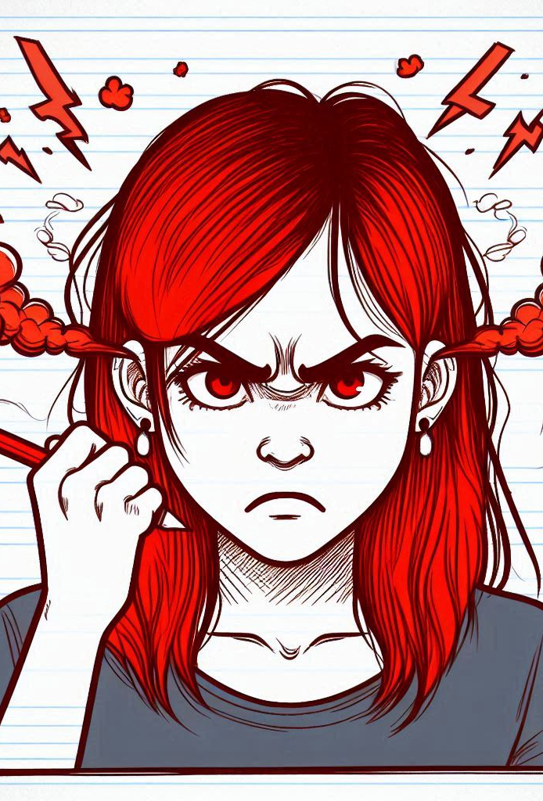

Eksplosioner og nedsmeltninger
Undgåelse
  Forberedelse
  Kalender
  De 10 H’er
  Tydelig kommunikation og aftaler
  Alarm
  Tidlige tegn
  Vaner og erfaringer
Håndtering
  Time out - Pause
  Bevar roen
  Ikke tvinge det igennem - Nysgerrighed
  Følge op
  Undgå at ”fixe”
  Skærme

Slide 20

Søvn
Formål med at sove?
  Blive udhvilet, lagre information, bedre hukommelse og koncentration – det hjælper på ADHD symptomer
Faste rutiner og vaner
  Undgå kaffe, stimulanser, fed mad, elektronik
  Motion - Undgå at sove om dagen
  Faste tider både i seng og op igen
  Forberedelse
Rammerne
  Luft ud - God seng - Ro og mørkt
  Brug kun sengen til at sove i
  Ingen snak om dagens udfordringer
Tiltag
  Mindfulness – Lydbøger – Tyngdedyne
  Bodyscan – Massage – Lyde

Slide 21
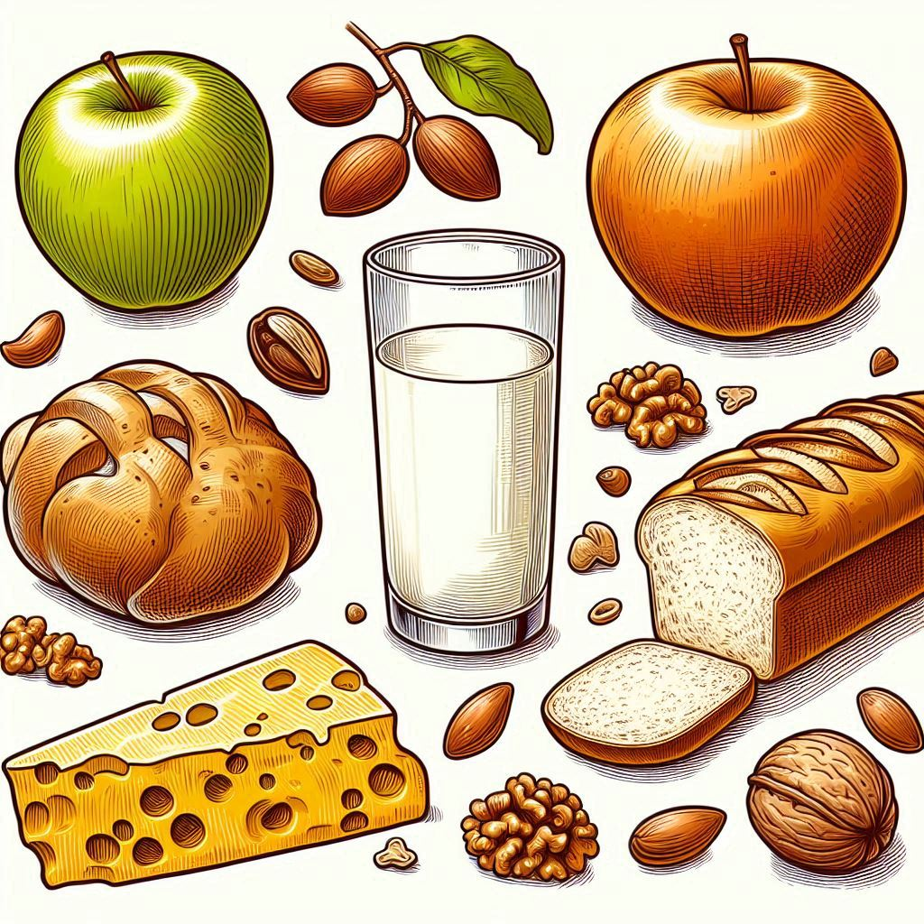
Kost
Formål: energi, byggesten, stabilt blodsukker, en positiv situation?
Inddragelse - valg
God stemning
Rammerne – stol, bestik, placering, lyde, lugte
Forberedelse
Portioner
Morgenmad – start småt
Madpakker
Selektivt spisende
Medicin – spise når sulten både før og efter aftensmaden, i sengen…..

Slide 22

Sanser
Høre Smage
Lugte Balance
Proprioceptiv Se
For meget – for lidt Føle
Viden om sansesensitivitet
Batteriet
Stres og sanser
Tilføre stimuli
Begrænse stimuli
Sansesæt
Alenetid – lade op

Slide 23

Motion
Bedre koncentrationen
Overskudsenergi
Regulering af søvn, appetit og følelser
Fællesskab
Små skridt – success
Bygges ind i hverdagen

Slide 24


Skole og uddannelse
Nedsat tid og krav?
Pauser - frikvarter
Stole, hørebøffer, tangels, placering
Tid til eksamener – Ordblinderedskaber
Beskeder verbalt og visuelt
Følge op
Aftaler
Samarbejde og orientering
Udmelding, lærer, forældre, elever?
Støtte og modstand
Medicin
LEKTIER:
Planlægges
Forberedelse
Ro og skærmning
Belønning
Gå efter succeser
Modstand, dårlige erfaringer
Uoverskueligt!

Slide 25

Spil og elektronik
Dopamin ☺
Ydre regulering og rammer
Tager tid - Glemmer alt andet
Forberedelse: Alarm - Struktur - Tidsplan
Online spil - socialt fællesskab
Spejling af følelser: Forståelse og konflikter
Psykoedukation

Slide 26

Samtaler, Job og kærester
Udmelding
Træning: afbryde, høre efter, tale om andres interesser
Aftaler og tid
Undskyld?
Risici – overskride andres eller egne grænser

Slide 27

Strategier
Almindelig hverdag?
Stå op
Bad
Mad
Børste tænder
Tøj
Madpakke
Hjælpe til
Pligter
Rydde op
Social samvær
Sanser
Skole/børnehave
Mulige strategier?
Inddragelse
Små trin
Hjælp
Body dobling
Skema – synligt
Kalender
Post it
Gentagelser
Forberedelse
Burde kunne – kan?
Udmelding

Slide 28

Kommunen - samarbejdspartnere
PPR
Familieafdelingen
Handicap afdelingen
Jobcenteret
Underretninger
DUKH - den uvildige konsulent ordning på handicapområdet
SPS
Handicaptillæg SU
ADHD-foreningen

Slide 29

Take home
TRIVSEL - selvhjulpenhed
Forståelse
Nysgerrighed
Små skridt
Hvad man kan - ikke hvad man burde kunne!
Hvad skal du nu?
Pragmatisk tilgang
Hvad er muligt?
Forværring – husk det basale!
Hverdag – stress - comorbiditet
Søvn
Kost
Motion
Hjernen fungerer på en lidt anden måde
Termometer
Hv-spørgsmål
BATTERIET

